Slide 1
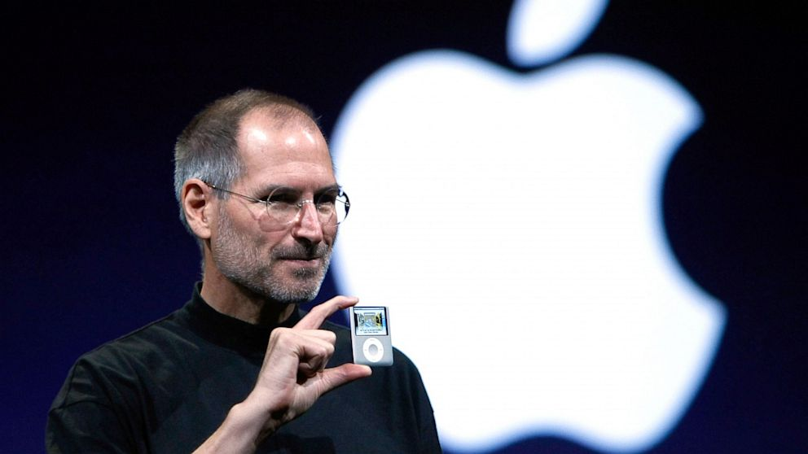
Le management à la Steve Jobs est-il vraiment un exemple ?

Slide 2
De toute façon le leader c’est toujours le manager…….
Le manager
Centrés sur le présent
Aiment la stabilité
S’orientent d’abord sur le court terme
Le leader
Tournés vers l’avenir
Apprécient le changement
Privilégient le long terme
Centrés sur les procédures
S’appuient sur des raisonnements logiques
Engagées sur une vision
Font confiance à leur intuition

Slide 3
Le manager
Un manager idéal doit répondre à plusieurs critères, il doit être :
Curieux
Leadership
Courageux
Innovant
Minutieux
Esprit d’ équipe pour les prises de décision
Charismatique
Un modèle

Slide 4
Définition du leadership
Domination
Pouvoir

Slide 5
Style autoritaire
Style permissif
Style démocratique
Style autoritaire et exploiteur
Style de l’autorité bienveillante
Style consultatif
Style autocratique
Style paternaliste
Style collège
Style participatif
Style nonchalant
Vision d’ équipe
Innovateurs
Minutieux
Modèle
Créateur de la notion du groupe et la dynamique du groupe
Prolongement des travaux de LEWIN
KURT LEWIN
Rensis LIKERT
Robert BLAKE ET JANE MOUTON
Larry page et Serguei Brin

Slide 6
Larry page et Serguei Brin
Les deux veulent le meilleur pour leur entreprise et pour leur salariés et peuvent concilier les deux au vu de leur renommés. Les deux sociétés veulent travailler avec les meilleurs collaborateurs. Il n’y a pas de recette unique pour une réussite énorme sur le point de vue managérial . Plusieurs méthode ont fait leur preuve mais certaines valeurs sont essentiels pour en arriver la

Slide 7
Steve Jobs, Un visionnaire
Steve Jobs on le range ou ?
Pas facile ……..
…….Il était quand même à part ….

Slide 8
Steve JOBS
24 Février 1955 à San Fransisco- 5 Octobre 2011 à PALO Alto
Perfectionniste
Exigent
Innovateur et visionnaire
Agressif

Slide 9
Il avait quand même un caractère bien trempé …….
Innovation
Perfectionnisme
Persévérance
Et il savait y faire ……..

Slide 10
Il avait même ses commandements Steve…..
Think different
Ta spécialité tu cultiveras
L’innovation tu chériras
La religion du produit tu auras
La beauté tu honoreras

Slide 11
Steve Jobs…………..
Il adorait maltraiter et humilier ses collaborateurs. Illustration avec sa technique de recrutement. « Lors des entretiens d’embauche, fréquemment, j’agresse les gens exprès: je critique ce qu’ils ont fait. Je dis ‘’C’était un produit complètement idiot. Pourquoi avez-vous travaillé là-dessus?’’ Je veux observer comment ses personnes réagissent sous la pression, si elles plient ou si elles ont une conviction solide, de la foi et de la fierté pour ce qu’elles ont fait »

Slide 12
Steve Jobs ……
……. « Steve Jobs était considéré comme référent dans le secteur, et la crédibilité fait que l’on vous suit. Vous pouvez être redoutablement antipathique et pour autant très écouté. D’autant plus qu’il avait ce caractère visionnaire, il était capable de représenter le futur désiré. Ce genre de signes donne envie au corps social de s’engager »,

